Slide 1
ロボットを脱出させるゲーム
team-SAKURA

Slide 2
とは？
ゲームルール
ロボットは最短ルートでゴールに移動する。
各場所に散らばっているアイテムと鍵がないとゴールには行けない。
物を落とし、誘導してアイテムに導く。
最後に取得したアイテムを使って謎を解く。

Slide 3
メンバー
スクラムマスター
溝江
プロダクトオーナー
櫻畑
Unity script担当
野地
小島
宮崎
デザイン担当
高居
渡辺
渡辺
ロボット作成
OP・EDのデザイン
高居
デザイン全般
クイズ作成
途中就職のため離脱
小島
Script全般
ステージ作成
野地
Itemリスト
ロボット関連
動作
ステージデザイン
宮崎
Script担当
途中就職のため離脱

Slide 4
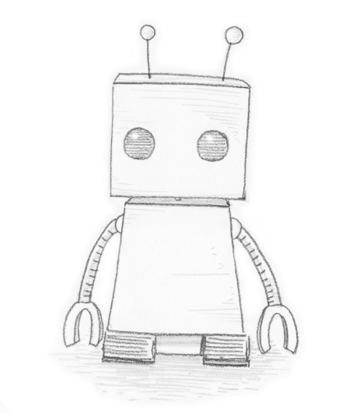
ゲームコンセプト
◆ジャンル
ロボット脱出ゲーム
◆プラットフォーム
PC＆スマホアプリ
◆ターゲット
メイン：20代前半女性
◆マネタイゼーション
基本無料
クリック広告

Slide 5
使用ソフト
連絡手段
Slack
タスク管理
Trello
バージョン管理
GitHub
ゲーム作成
Unity
言語C#

Slide 7
タイトル
とは？
メンバー
作ったものルールとか実機操作
作るためのツール
過程
一人一人コメント的な

Slide 8
OPアニメーション
OPアニメーション
スキップ可能
GameStart
GameStart
Startシーン
Startシーン
Stageシーン
Stageシーン
Riddleシーン
Riddleシーン
ゲームオーバー
ゲームクリア
ゲームオーバー
ゲームクリア
EDアニメーション
EDアニメーション

